Slide 1
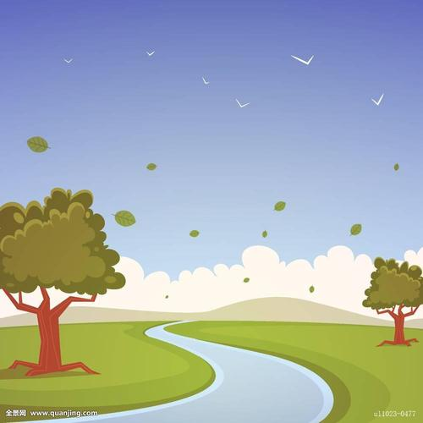
人类最早的文明是在适合农耕的大河流域产生的，亚非地区的尼罗河、两河流域、印度河和黄河流域、长江流域是人类文明的重要发源地。

Slide 2
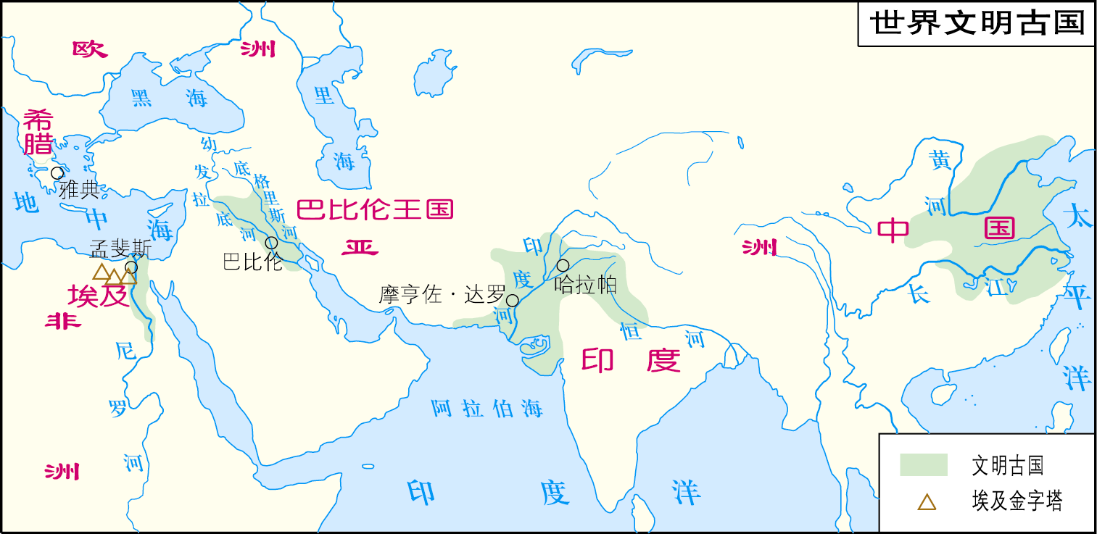
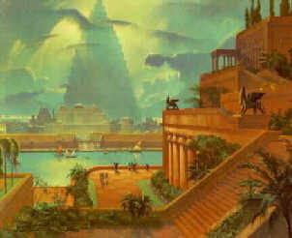
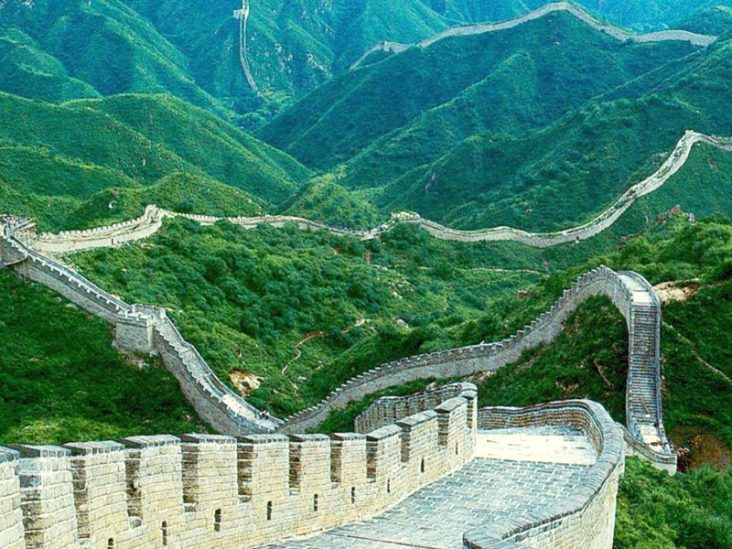




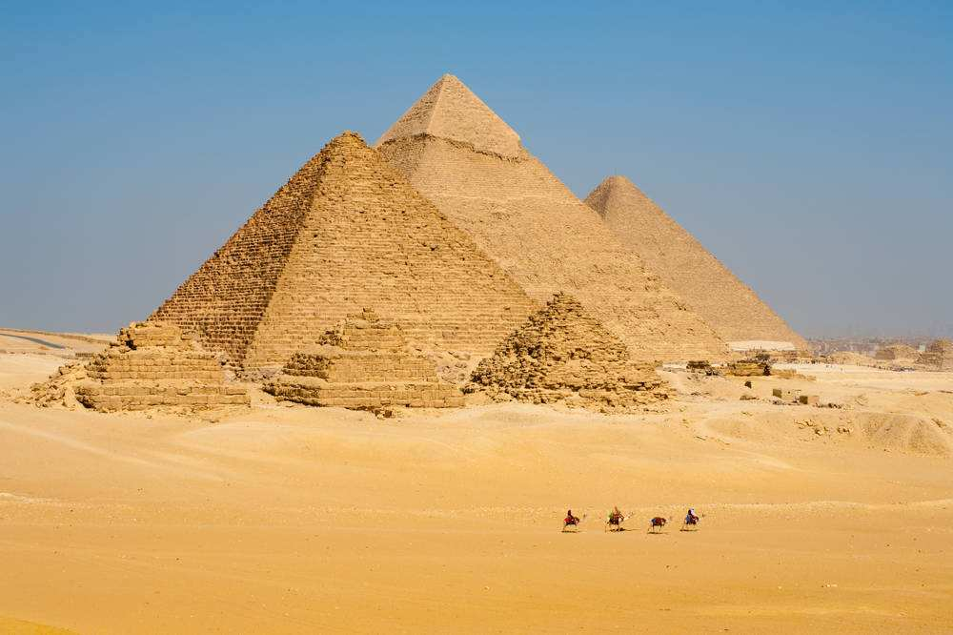
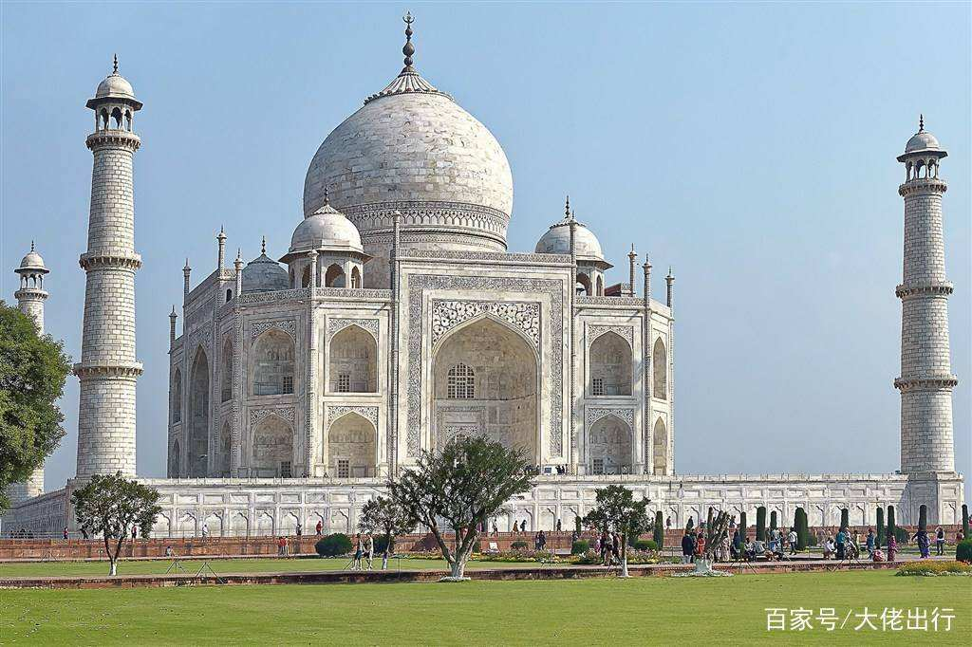
空中花园
长 城
古巴比伦
古代中国
金字塔
泰姬陵
古埃及
古印度

Slide 3

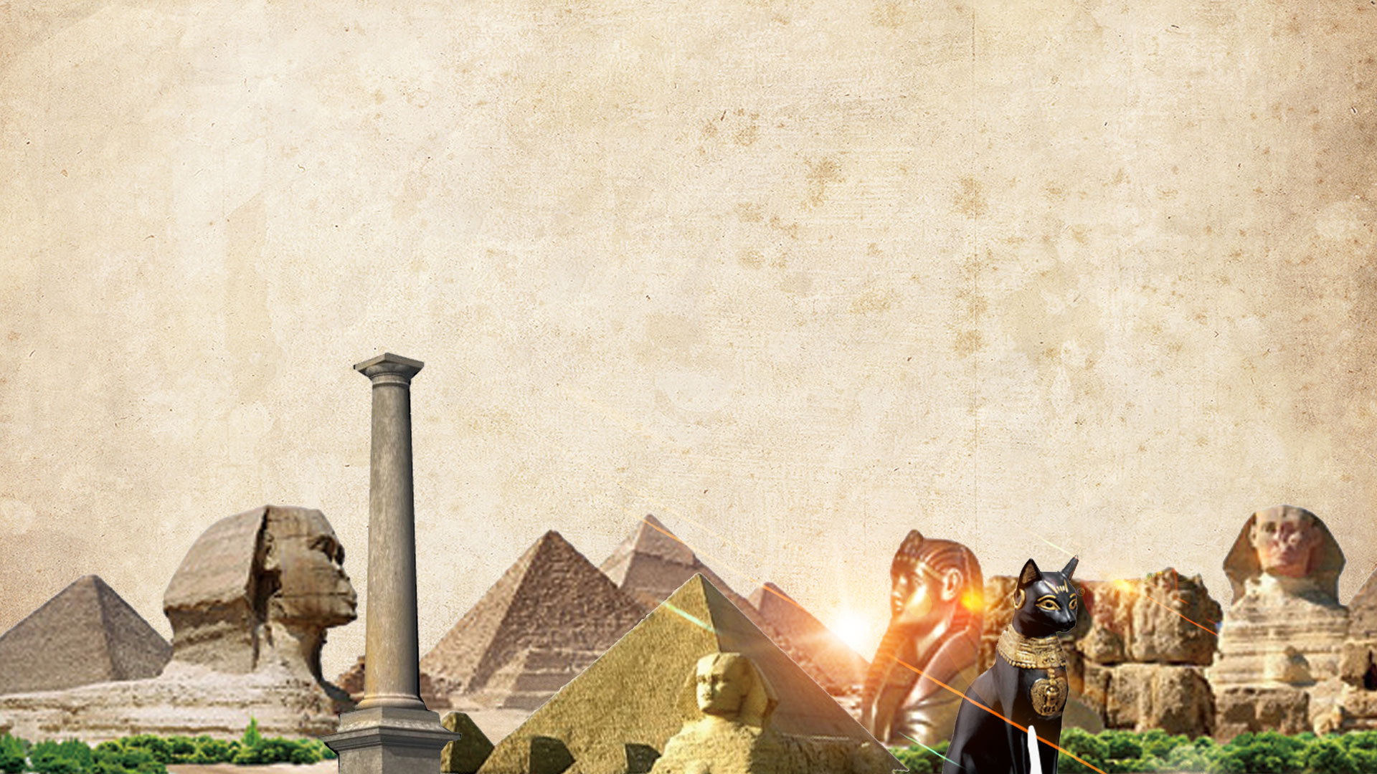

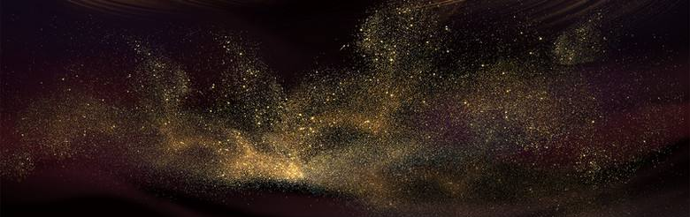
古
代
埃
及

Slide 4
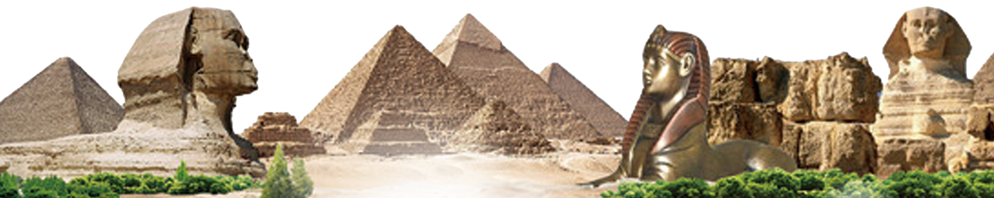
尼罗河与古埃及文明
01

Slide 5
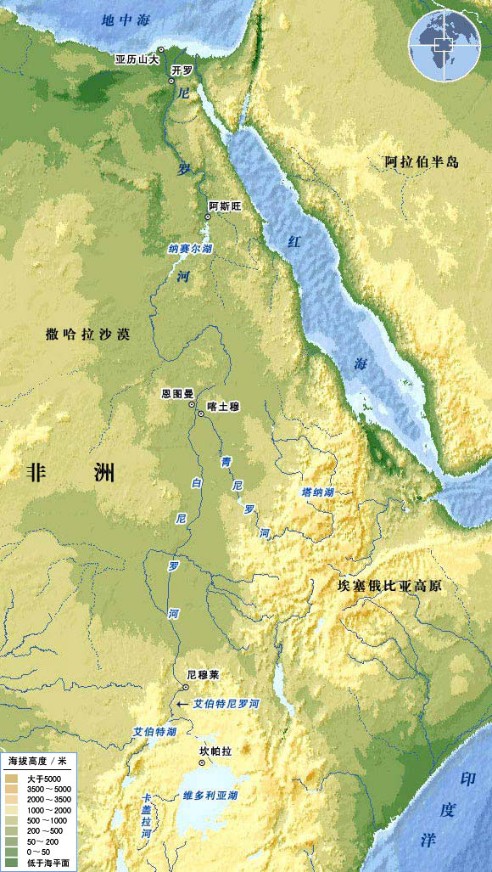
一、尼罗河与古埃及文明
（一）尼罗河与古埃及
古希腊历史学家希罗多德说：
埃及是“尼罗河的馈赠”。
Egypt is “the gift of the Nile.”
请从自然环境上分析为什么说古埃及文明是尼罗河的赠礼？

Slide 6

（二）尼罗河与古埃及文明
尼罗河孕育了古埃及文明，那么古埃及的文明发展历程是怎样的呢？它的文明延续下来了吗？
尝试用表格的方式把埃及文明的发展历程概括出来吧！

Slide 7
古埃及
国家出现
国家统一
历经王朝
鼎盛时期
文明成就
公元前525年被 吞并，埃及文明 延续下来
公元前3500年
公元前3100年
古王国时代、中王国时代、新王国时代
新王国时代图特摩斯三世
太阳历、象形文字
波斯帝国
没有

Slide 8
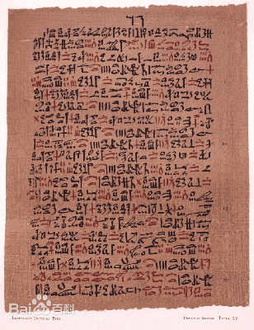
古埃及的数学
在古埃及，数学是祭司、僧侣、书吏掌握的秘密和技术。
创立了完整的数字符号，采用了十进位制。
创建了完整的运算法则
出于对平面几何和立体几何的深度认识
“莫斯科纸草书”、“兰德纸草书”

Slide 9
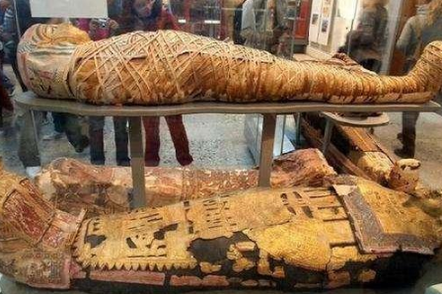
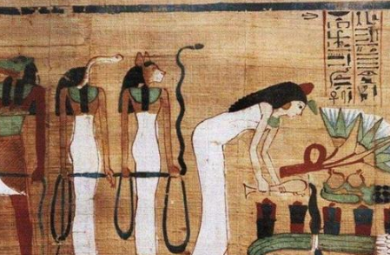
古埃及的医学
古埃及人相信死后活在另一世界，因而崇拜死者，所以竭力想法保存尸体
木乃伊的制作增长了解剖知识，从而促进了医学的发展。

Slide 10
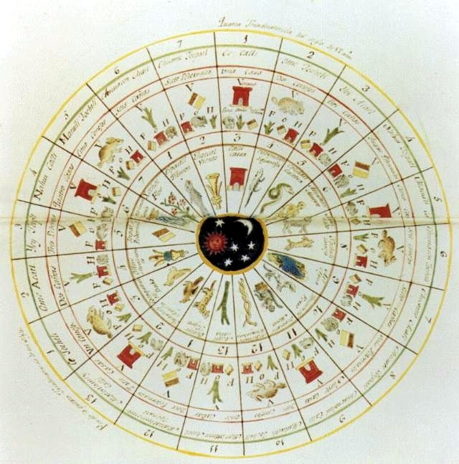
古埃及天文学—太阳历
太阳历又称为阳历，是以地球绕太阳公转的运动周期为基础而制定的历法。
如今世界通行的公历就是一种阳历，平年365天

Slide 11


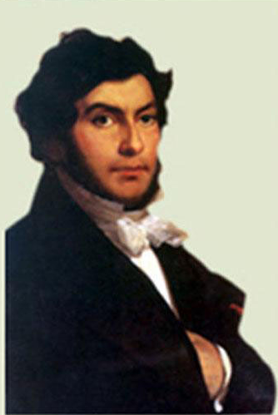


古埃及象形文字——世界上最古老的的文字之一
水
面包
院子
布匹
山坡
形成于公元前3000年前后。它是一种与事物形状相似的文字，并有一定的读音。

Slide 12
02
金字塔

Slide 13

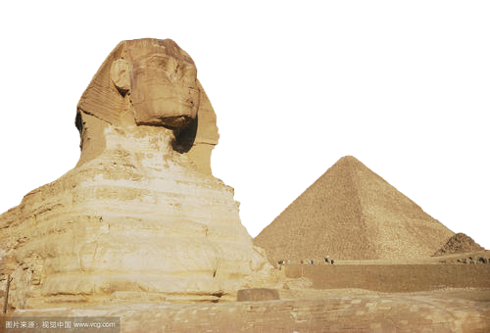
高塔巍巍数十寻，八百万方石砌成。艺术光垂数千载，雄哉伟哉古文明。----------陈毅《赞金字塔》
金字塔用途是什么呢？为什么叫它金字塔，它的修建有什么意义？请同学们自主学习找出答案吧。

Slide 14
金字塔
修建
作用
意义
埃及
法老的陵墓
埃及文明的象征，反映了古埃及社会经济发展的较高水平，是古埃及人智慧的结晶
金字塔是存放国王木乃伊的地方，是其死而复活后的“永世的城堡。”

Slide 15
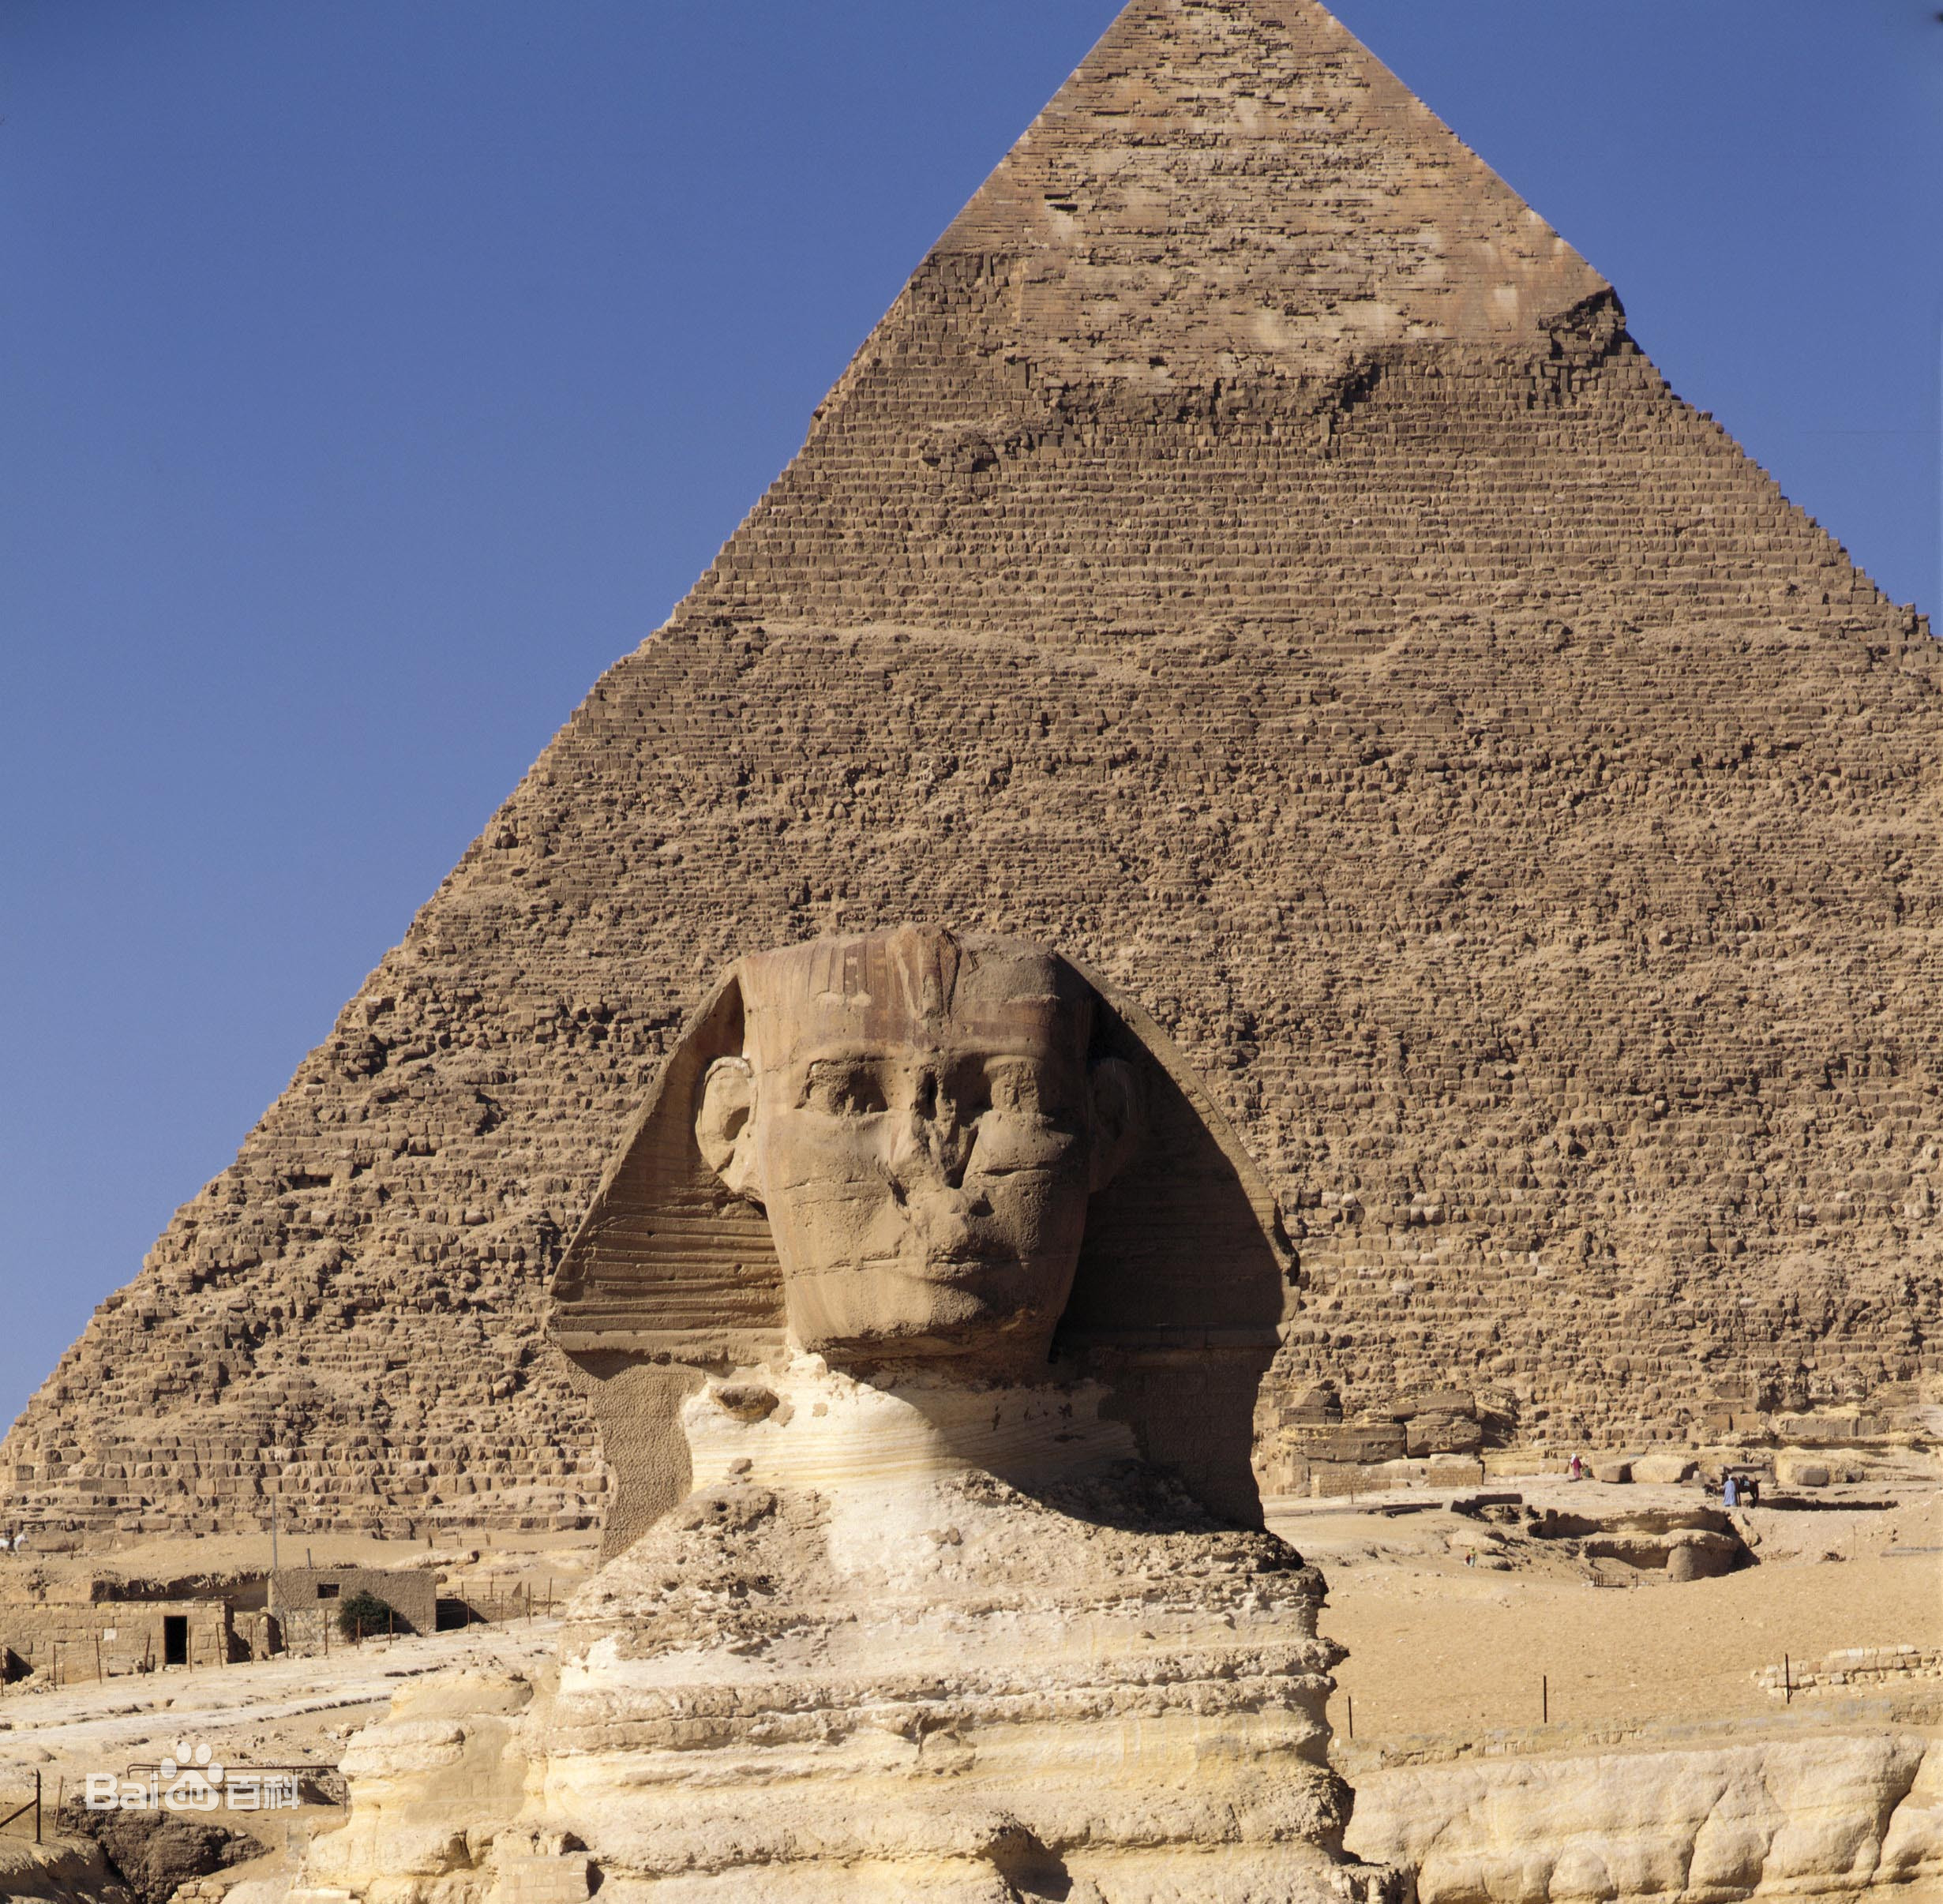
胡夫金字塔是古埃及金字塔中最大的金字塔。金字塔现今高度为136.5米。塔身是用230万块巨石堆砌，塔的总重量约为684万吨。

Slide 16
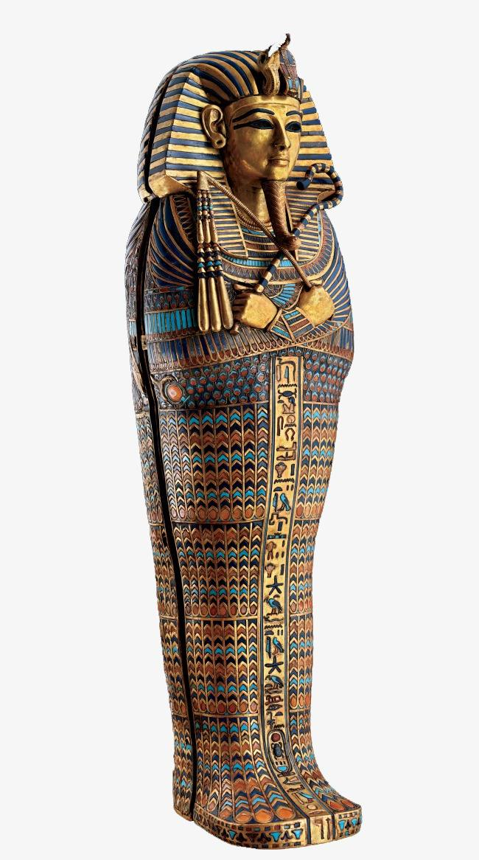
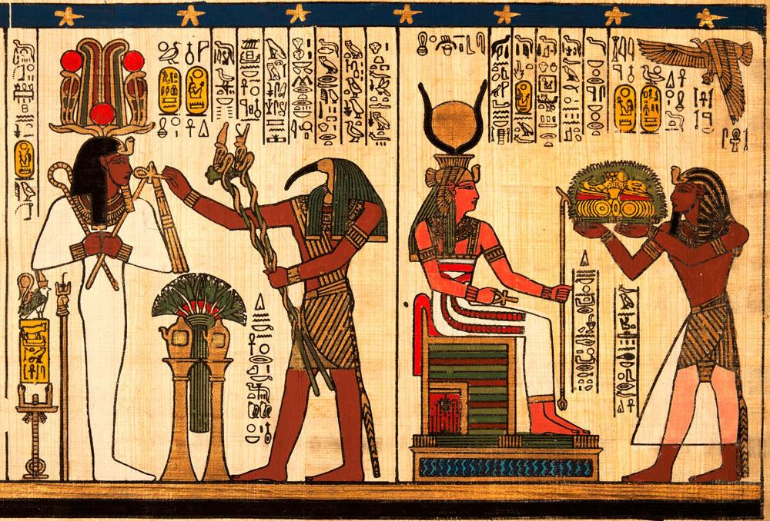
二、法老
古埃及的国王称为法老
神之子

Slide 17
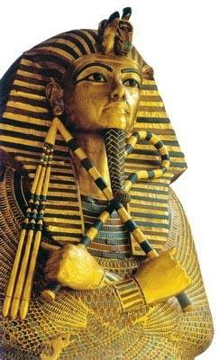
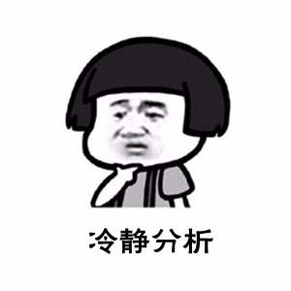
国王（法老）被认为是“神之子”，他们的陵墓金字塔是权力的象征。
那么埃及的国王拥有哪些权力呢？国王与金字塔有什么关系呢?
法老作为全国最高的统治者，集军、政、财、神等大权于一身。
国王的权力越大，金字塔修建规模越大。金字塔修建规模变小，说明王权逐渐衰落。

Slide 18
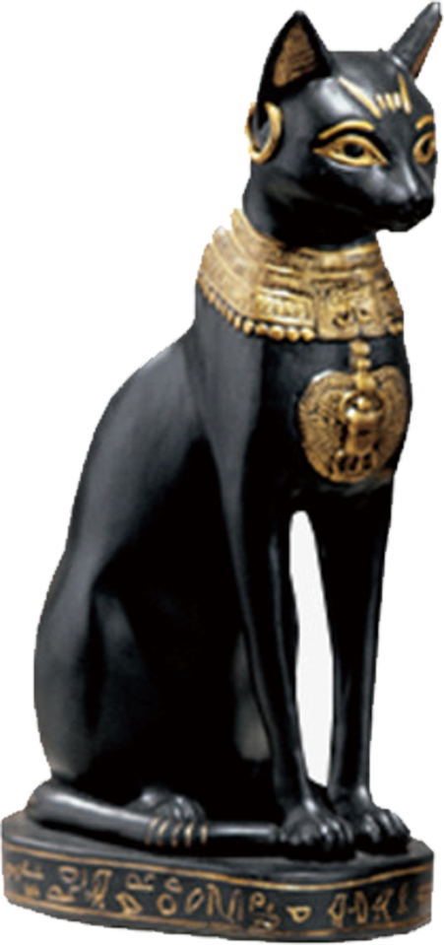
课堂小结
流域:尼罗河
古代埃及
象征：金字塔（法老的陵墓）
科学和文化成就:太阳历和象形文字
法老：作为全国最高统治者，集军、政、财、神等大权于一身

